Slide 1


Thiết kế dữ liệu
Conceive Design Implement Operate
Giảng viên: Nguyễn Nghiệm

Slide 2

Mục tiêu
Kết thúc bài học này sinh viên có khả năng
Xây dựng được sơ đồ quan hệ thực thể ERD
Thiết kế được chi tiết thực thể
Cài đặt được CSDL trên SQL Server
Viết các câu lệnh SQL, thủ tục lưu

Slide 3
Thiết kế thực thể

Slide 4
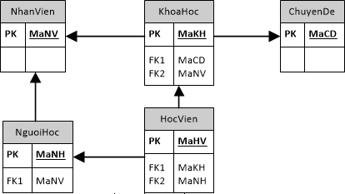
Sơ đồ ERD Level 1
Phác thảo sơ đồ ERD (Entity Relation Diagram) level 1, chưa có thông tin chi tiết của các thực thể mà chỉ thể hiện mối quan hệ giữa các thực thể

Slide 5
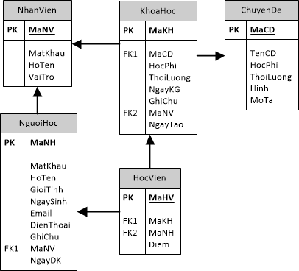
Sơ đồ ERD Level 2
Sơ đồ ERD Level 2, chi tiết hơn để từ đó tạo cơ sở dữ liệu trong SQL Server.

Slide 6
Chuyên đề và khóa học
Tên cột | Kiểu | Ràng buộc | Ghi chú
MaCD | NCHAR(5) | PK, NOT NULL | Mã chuyên đề
TenCD | NVARCHAR(50) | NOT NULL | Tên chuyên đề
HocPhi | FLOAT | NOT NULL | Học phí
ThoiLuong | INT | NOT NULL | Thời lượng
Hinh | NVARCHAR(50) | NOT NULL | Hình ảnh
MoTa | NVARCHAR(255) | NOT NULL | Mô tả
Chuyên đề
Tên cột | Kiểu | Ràng buộc | Ghi chú
MaKH | INT | PK, Tự tăng | Mã khóa học
MaCD | NCHAR(5) | FK, NOT NULL | Mã chuyên đề
HocPhi | FLOAT | NOT NULL | Học phí
ThoiLuong | INT | NOT NULL | Thời lượng (giờ)
NgayKG | DATE | NOT NULL | Ngày khai giảng
GhiChu | NVARCHAR(255) | NULL | Ghi chú về khóa học
MaNV | NVARCHAR(20) | FK, NOT NULL | Mã nhân viên nhập
NgayTao | DATE | DEFAULT getdate() | Ngày đăng ký
Khóa học

Slide 7
Người học và học viên
Tên cột | Kiểu | Ràng buộc | Ghi chú
MaNH | NCHAR(7) | PK, NOT NULL | Mã người học
HoTen | NVARCHAR(50) | NOT NULL | Họ và tên
GioiTinh | BIT | DEFAULT 1 | Giới tính
NgaySinh | DATE | NOT NULL | Ngày sinh
DienThoai | NVARCHAR(24) | NOT NULL | Điện thoại
Email | NVARCHAR(50) | NOT NULL | Email
GhiChu | NVARCHAR(255) | NULL | Ghi chú
MaNV | NVARCHAR(20) | FK, NOT NULL | Mã nhân viên nhập
NgayDK | DATE | DEFAULT getdate() | Ngày đăng ký
Người học
Tên cột | Kiểu | Ràng buộc | Ghi chú
MaHV | INT | PK, Tự tăng | Mã học viên
MaKH | INT | FK, NOT NULL | Mã khóa học
MaNH | NCHAR(7) | FK, NOT NULL | Mã người học
Diem | FLOAT | DEFAULT -1 | Điểm cuối môn
Học viên

Slide 8
Nhân viên
Tên cột | Kiểu | Ràng buộc | Ghi chú
MaNV | NVARCHAR(20) | PK, NOT NULL | Mã nhân viên
MatKhau | NVARCHAR(50) | NOT NULL | Mật khẩu đăng nhập
HoTen | NVARCHAR(50) | NOT NULL | Họ và tên
VaiTro | BIT | DEFAULT 0 | Vai trò, 1 là trưởng phòng
Nhân viên

Slide 9
Cài đặt trên SQL Server

Slide 10
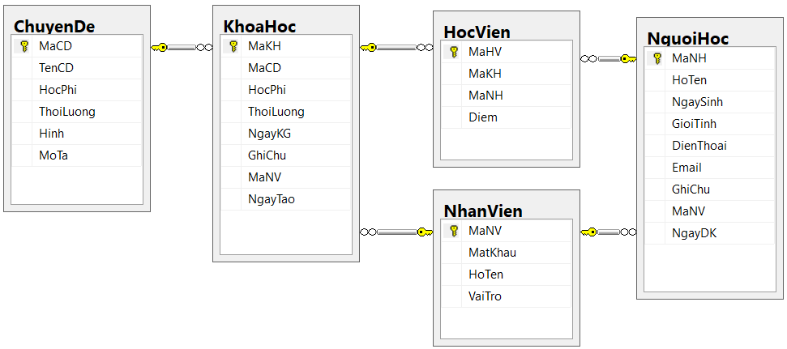
CSDL EduSys được cài đặt trên SQL Server
Yêu cầu ràng buộc các relationship:
Update: CASCADE
Delete: NO ACTION, ngoại trừ quan hệ KhoaHoc-HocVien thì CASCADE

Slide 11
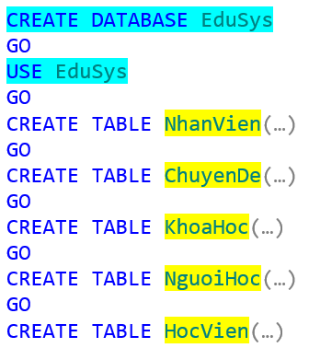
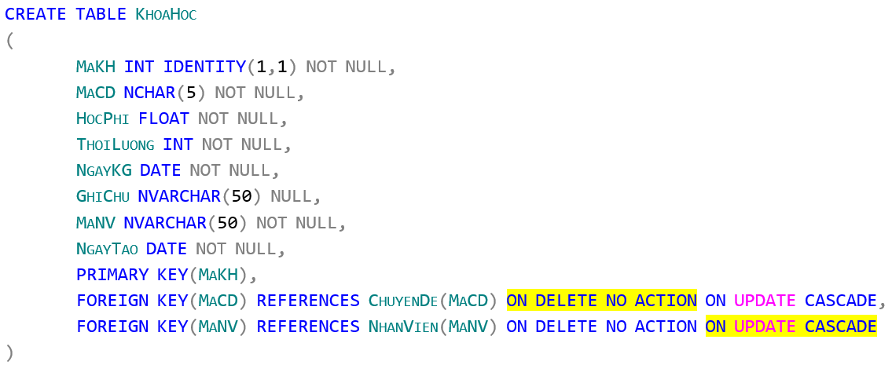
Hướng dẫn viết mã tạo CSDL

Slide 12
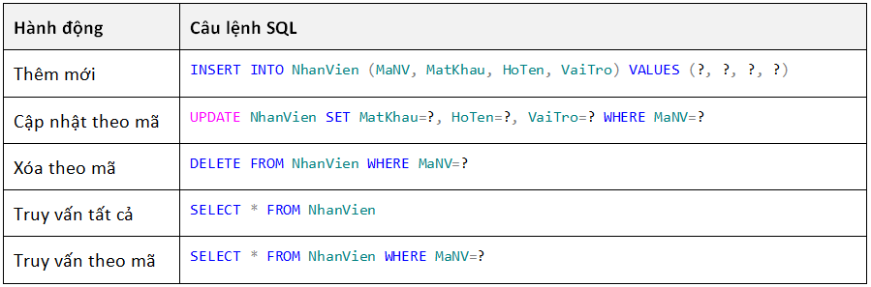
Hướng dẫn viết SQL
Mỗi bảng cần viết các câu lệnh SQL cần thiết để sử dụng trong phần lập trình sau này

Slide 13
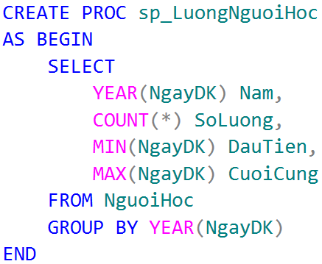
Hướng dẫn viết stored procedure
Viết các thủ tục lưu để thực hiện các thống kê
sp_BangDiem()
sp_LuongNguoiHoc()
sp_DiemChuyenDe()
sp_DoanhThu()

Slide 14


Slide 15

Tổng kết
Thiết kế sơ đồ ERD
Thiết kế chi tiết cho các thực thể
Xây dựng CSDL trên SQL Server
Tạo các ràng buộc phù hợp
Tạo các thủ tục lưu thực hiện công việc tổng hợp và thống kê
Viết các câu lệnh SQL cần thiết cho thao tác và truy vấn dữ liệu trên mỗi bảng

Slide 16



Cảm ơn

